Slide 1

Складносурядне речення, його будова й засоби зв’язку між частинами.
Кондратюк Людмила Олександрівна
Вчитель української мови та літератури
Вечірньої (змінної) школи № 20 м. Києва

Slide 2
Я- особистість відкрита

Slide 3
Гра «Так чи ні».
Речення – це слово або група слів, зв’язаних за змістом.
За метою висловлювання речення поділяються на дві групи: сполучникові, прості.
Речення за будовою поділяються на прості та складні.
Просте речення має в своєму складі одну граматичну основу, виражену сполученням підмета й присудка або лише одним головним членом.
До граматичних основ відносимо: додаток, обставина, означення.
Складним називають речення, утворене з двох або більше простих речень, об’єднаних в одне ціле змістом, інтонацією, за допомогою сполучників і без них.

Slide 4
7. Складні речення поділяються на сполучникові та безсполучникові.
8. За допомогою прийменників можуть поєднуватися частини складного речення.
9. Чи можуть частини безсполучникові речення поєднуватися сполучниками?
10. За способами зв’язку складні речення поділяються на складносурядні та складнопідрядні.
11. Відшуміло літо. – складне речення.
12. Чи то я заспівав, чи то мною земля заспівала? – складне речення.

Slide 5
ВІДПОВІДІ:
Так 7. Так
Ні 8. Ні
Так 9. Ні
Так 10. Так
Ні 11. Ні
Так 12. Так

Slide 6
Гра «Дешифрувальник».

Slide 7

22 | 15 | 16 | 1 | 6 | 18 | 19 | 22 | 24 | 21 | 33 | 6 | 18 | 7
21 | 7 | 28 | 7 | 18 | 18 | 33

Slide 8
Записати речення, підкреслити граматичні основи.
Усе іде, але не все минає над берегами вічної ріки.

Slide 9
Складносурядне речення – це складне речення, яке має рівноправні частини, поєднані сполучником сурядності.
У складносурядному реченні не можна визначити ні головної, ні підрядної частини, а отже, не можна поставити питання від однієї частини до іншої. Засобами зв’язку між частинами складносурядного речення є сурядні сполучники.

Slide 10
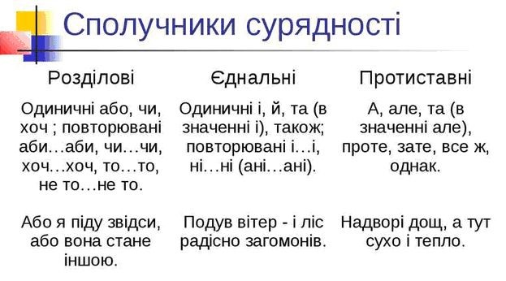

Slide 11
Переписати речення, вставляючи на місці крапок пропущені букви. Визначити, якими сполучниками поєднуються між собою частини речень. Підкреслити граматичні основи речень.
С..ніє угорі ласкаве небо. а в ньому знов курличуть журавлі (М. Волощук). Чи ти вночі зітхаєш надворі, а чи то вер..снева ніч зітхає… Чи ти вночі вм..ваєшся слізьми, чи ніч взялась виплакувати очі (Є.Гуцало). Шпаки - це імітатори в..селі. То іволга у пісні їх дзв..нить , то хлопчик, друзів кл..чучи, св..стить, то соловейко ро..с..пає трелі, то кол..со немазане скр..пить
(М. Рильський). Чи ти мій сон, чи то моя уява? (Л.Костенко).

Slide 12
Об’єднайте прості речення у складні, використовуючи сполучники сурядності, і запишіть відновленні речення.
1.А ранки цвітуть перламутром. Падають вранішні зорі в туман дальнього бору (М. Хвильовий).
2. Мені війнула в очі сивина. Я нічого не везу додому (Д. Павличко).
3. Я принесу тобі свою надію. Подарую смуток і біду (В. Симоненко).
4. Верхів’я дерев тісно спліталися. Сонячні промені не досягли землі. Внизу стояли прохолодні зеленкуваті сутінки (А. Малишко).
5. Тільки невсипуще море бурхає десь здалеку. Зорі тремтять у нічній прохолоді (М. Коцюбинський).

Slide 13
Перепишіть прислів’я. Замість крапок уставте пропущені сполучники сурядності.
1.Життя не має ціни, …воля дорожча за життя. 2. … розумне казать, … зовсім мовчать. 3. Один засіває поле, … інший збирає плоди. 4. Коріння навчання гірке, … плід його солодкий. 5. Язик має й коняка, … вона не балака. 6. … печи пиріжки, … не прийдуть дружки. 7. Ви мовчіть, …ми будемо підтакувати.

Slide 14
- На уроці я дізнався про…
- Тепер я можу…

Slide 15
Домашнє завдання:
Параграф 14, вправа 7.

Slide 16


